Slide 1
TONSKA REŽIJA
OKTOBAR 2024.

Slide 2
TONSKA REŽIJA
Tonska režija je postupak koji se koristi u zvučnoj produkciji za postizanje željenog zvučnog rezultata.
To uključuje kontrolu jačine zvuka, balansiranje različitih audio izvora, dodavanje efekata i oblikovanje zvuka kako bi se postigao visok kvalitet snimka.
Ovo je ključno u muzičkoj produkciji, filmovima i radiju, gde je važno osigurati da zvuk bude jasan i da stvara pravu atmosferu.

Slide 3
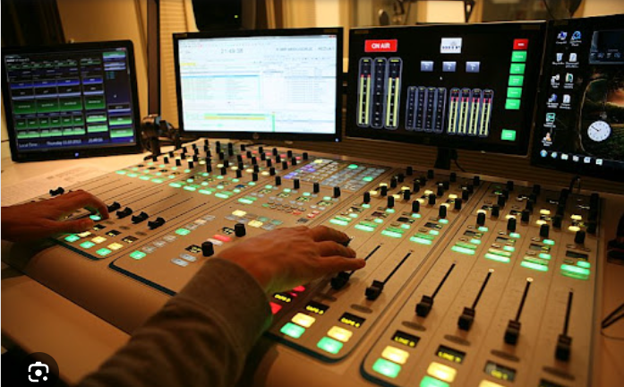
TONSKA REŽIJA
Kvalitetna tonska režija može značajno poboljšati doživljaj muzike, filma ili bilo kog drugog medija.
Tonska režija zahteva kombinaciju tehničkog znanja, kreativnosti i osetljivosti prema zvuku, čime se doprinosi stvaranju kvalitetnog audio sadržaja.
Dobar zvuk može učiniti sadržaj privlačnijim.

Slide 4
Tonski studio
Tonski ili muzički studio je prostorija koja je specijalno opremljena za snimanje zvuka.
Tonski studio se projektuje tako da akustički uslovi u njemu budu što kvalitetniji.
U tonskom studiju rade tonski tehničari, elektro inženjeri i dizajneri zvuka.

Slide 5
Tonski studio
Svaki tonski studio u svom osnovnom obliku ima četiri glavne, međusobno potpuno odvojene i zvučno izolovane prostorije:
Kontrolna soba - svi uređaji koji se nalaze u prostoriji povezani su u jednu celinu koja se naziva tonski-režijski sto ili kontrolni pult, koji predstavlja centar svakog tonskog studija.
Studio ili prostorija za izvođenje muzike - tu se nalaze izvođači čiji se program snima( muzičari, glumci i obavezno spikeri) pomoću mikrofona.
Mašinske sobe - tu se vrši obrada zvuka.

Slide 6
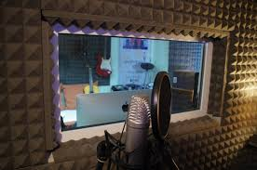
Oprema u tonskom studiju-mikrofoni
Mikrofon je elektroakustički uređaj koji pretvara akustičnu energiju u električnu.
Koristi se u različitim aplikacijama, uključujući muziku, radio, film i komunikaciju.
Postoji nekoliko vrsta mikrofona uključujući:
Dinamički mikrofon
Kondenzatorski mikrofon
Ugljeni mikrofoni
Kristalni mikrofoni

Slide 7
Oprema u tonskom studiju-zvučnici
Zvučnik je elektroakustički uređaj koji pretvara električni signal u akustički signal (zvuk).
Ovaj proces se obavlja tako što se električna energija najpre pretvara u mehaničku, a zatim u akustičku.
Najminimalniji zahtev koji zvučnici treba da ispunjavaju je da prilikom dovođenja istog signala na oba zvučnika, membrane pomeraju unapred istovremeno, što znači da moraju biti tako povezani da se pomeraju u fazi.

Slide 8
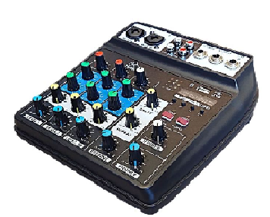
Oprema u tonskom studiju-mikseta
U svakoj tonskoj režiji tonska mikseta je najvažniji uređaj (nazvan kontrolni ili tonski sto).
Ona omogućava da se signali iz svih tonskih izvora kontrolišu i miksuju.
Kod direktnih prenosa na ovom uređaju sklapa se finalni (miks) ton.
.

Slide 9
AUTOR:TAMARA MILETIĆ
4/3

